Slide 1

Nibble
Classroom

Slide 2

Context
În România, 95% dintre elevii de liceu sunt în sistemul public de învățământ
În timp ce digitalizarea întârzie, golul este umplut de piața privată
Apar noi probleme, sau soluțiile lasă de dorit

Slide 3
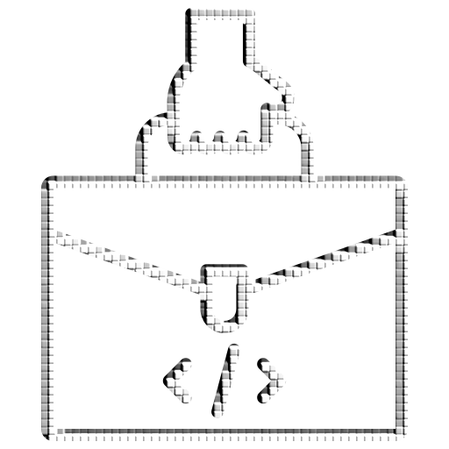


Probleme
1) Decentralizare
2) Portabilitate redusă
3)UI neplăcut

Slide 4



Soluții
Decentralizare
Portabilitate redusă
UI neplăcut
Centralizare
Mobile Support
UI clean

Slide 5
Funcții cheie

Slide 6
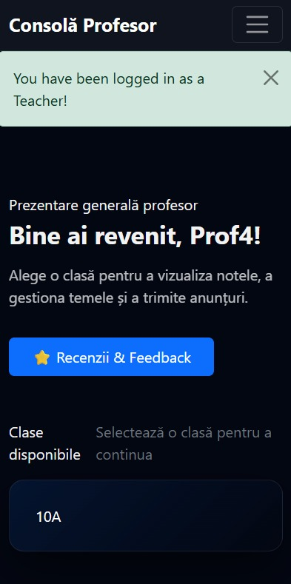
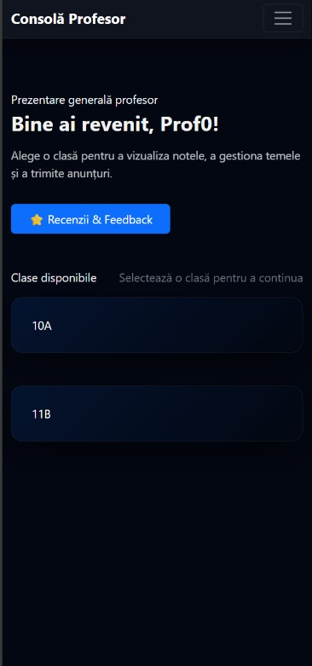
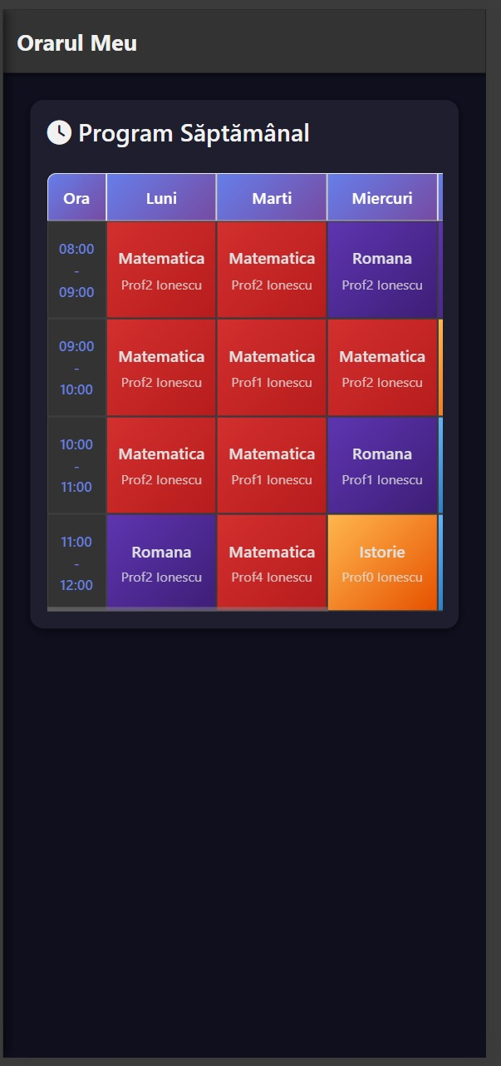
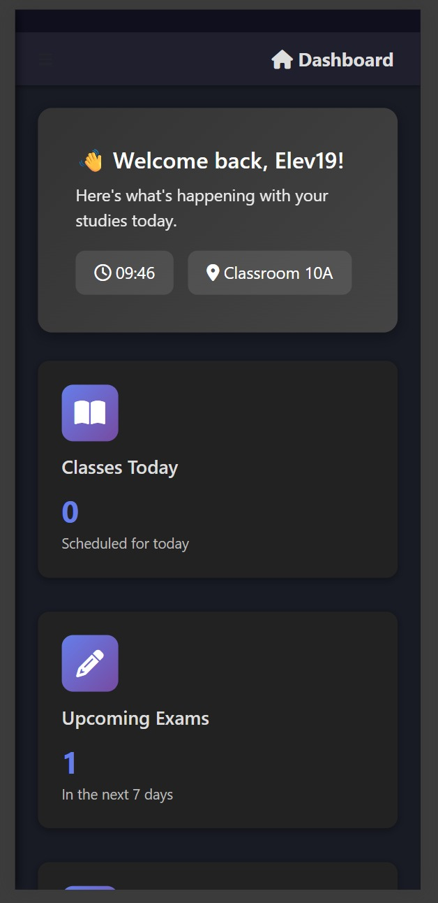
Interfață mobile

Slide 7
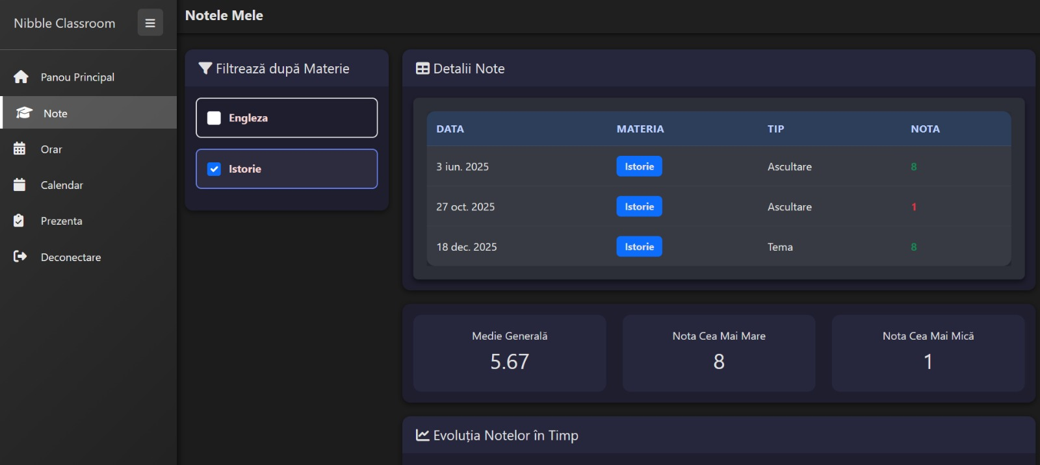
Statistici și date vizuale

Slide 8
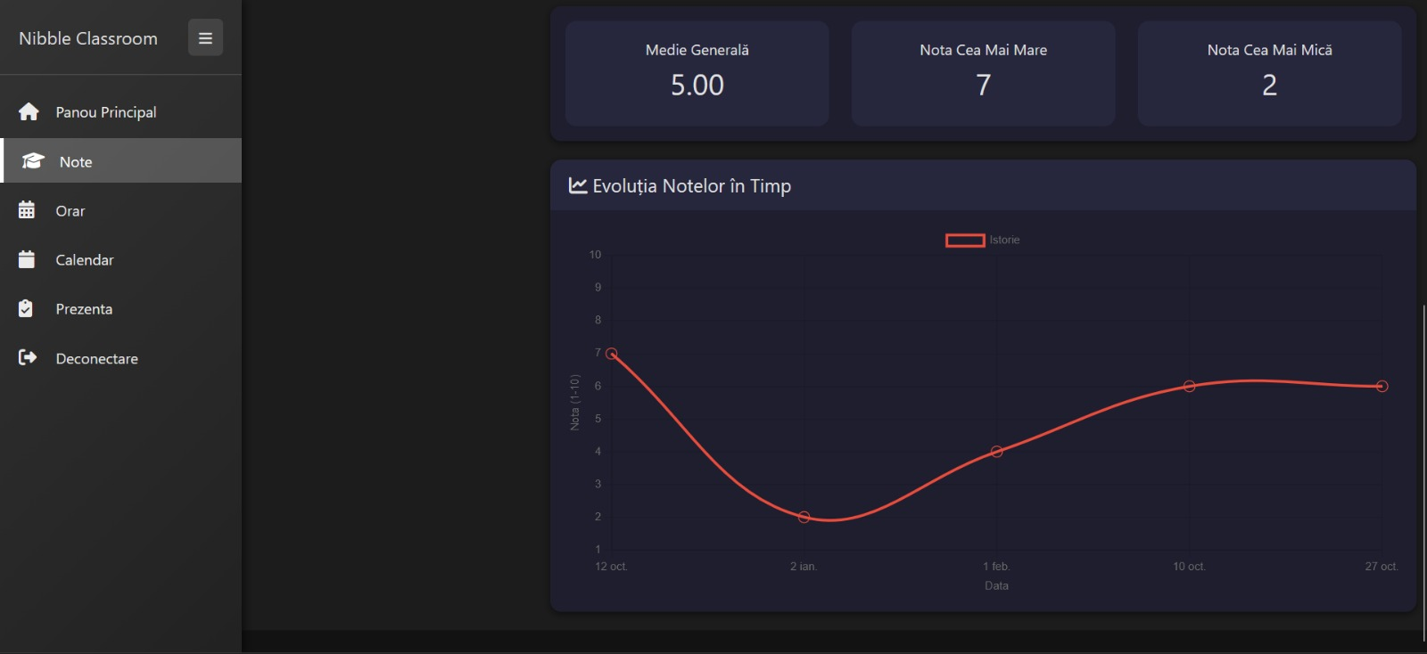
Statistici și date vizuale

Slide 9
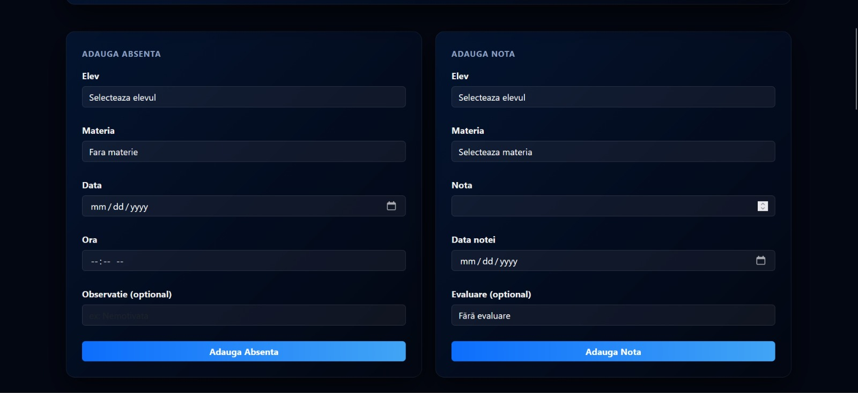
Interfata intuitiva pentru profesori

Slide 10
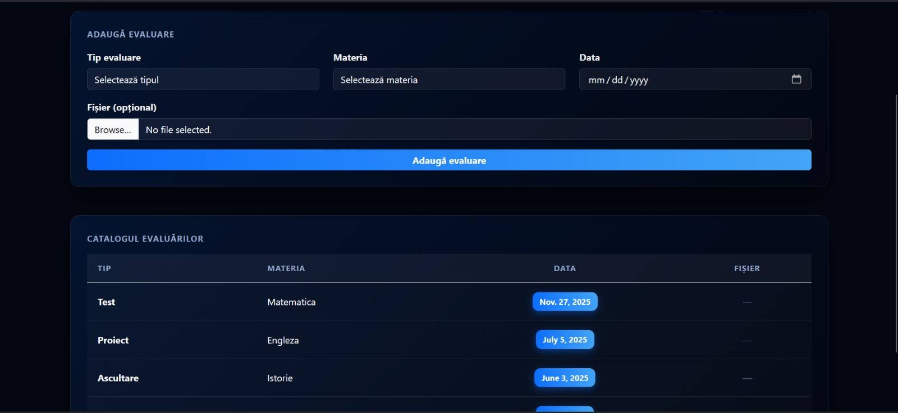
Interfata intuitiva pentru profesori

Slide 11
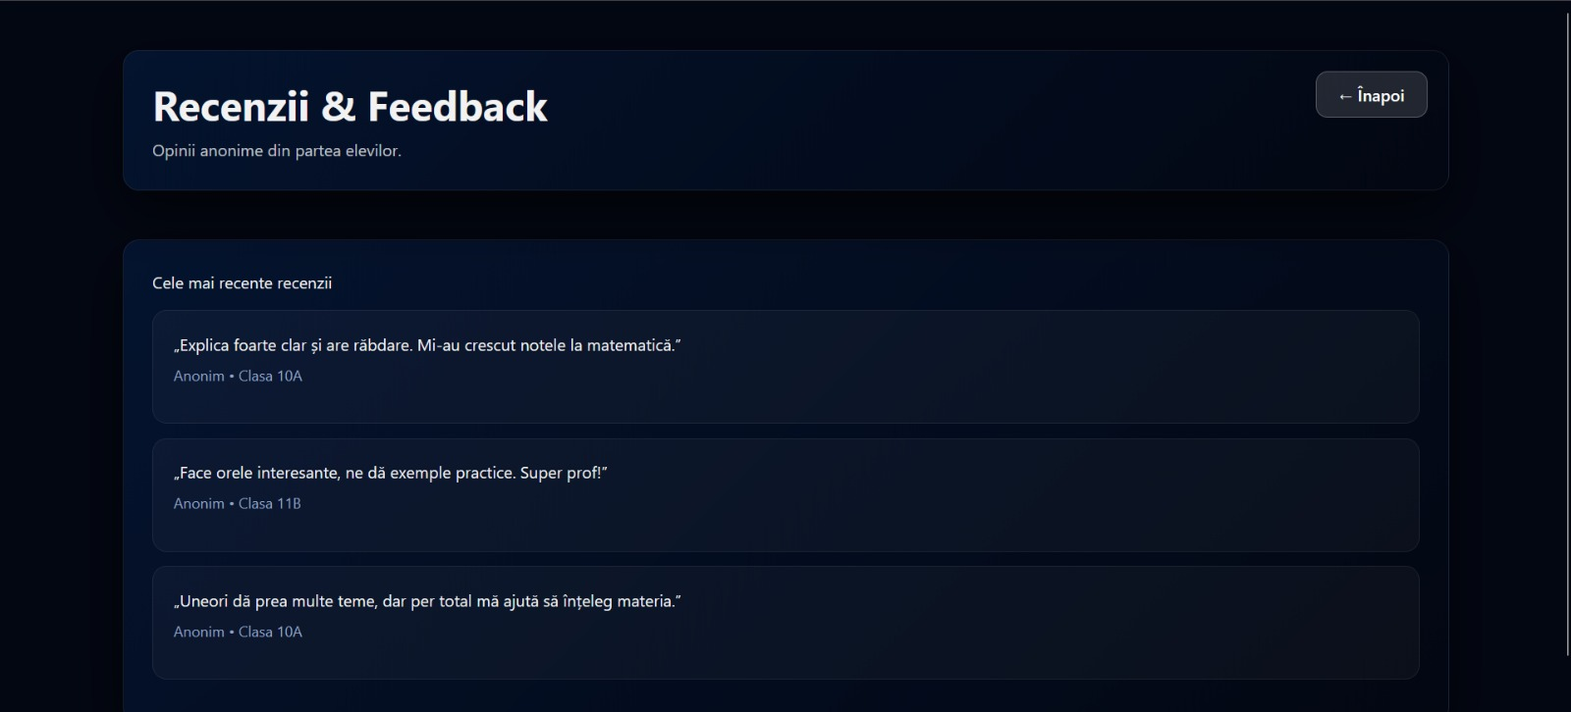
Feedback anonim pentru profesori (concept)

Slide 12
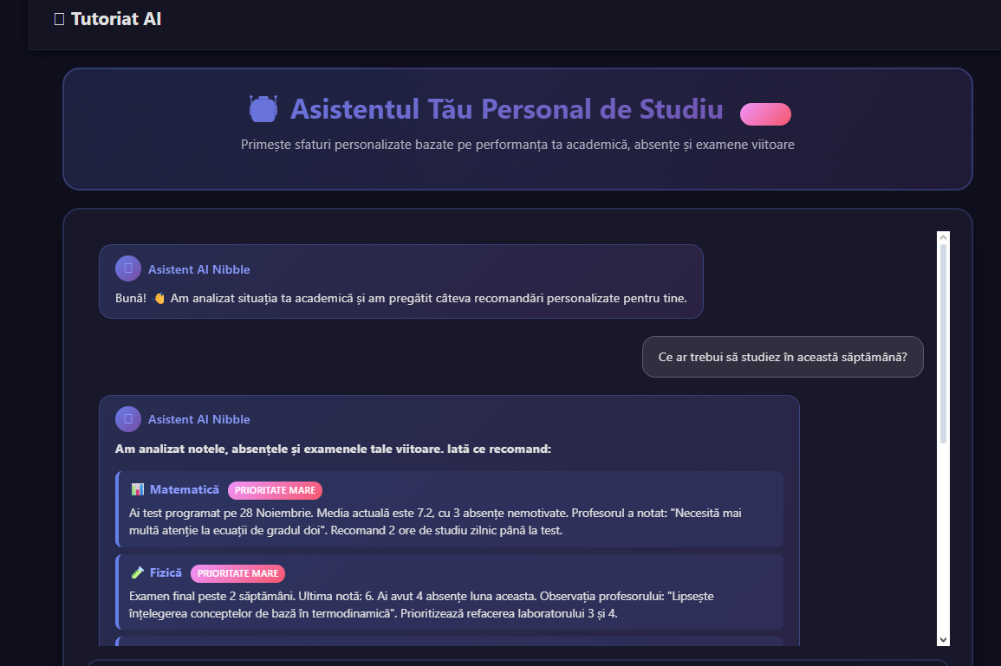
AI integrat pentru planificarea învățatului (concept)

Slide 13
Monetizare
-bazată pe licență
-primele instituții vor primi gratuit licența temporară sau permanentă pentru promovare

Slide 14
Q&A

Slide 15
Mulțumim!

